Slide 1

ЦЕЛИ И ЭФФЕКТИВНОСТЬ МАРКЕТИНГА
Лекция 1
Садчиков Кирилл (@Kirish_molodez)

Slide 2
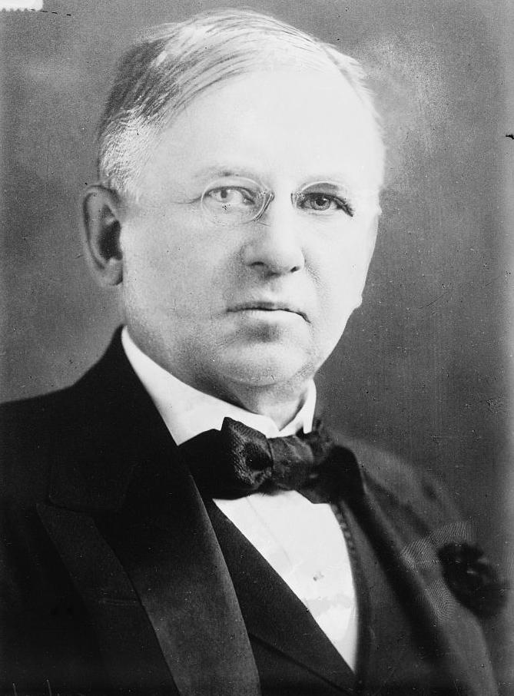
“
Я точно знаю, что половина моих рекламных денег тратится впустую, вот только не знаю — какая…
Джон Ванамейкер

Slide 3
Цели маркетинга?

Slide 4

Цели маркетинга?
Привлечение пользователей
1

Slide 5
Цели маркетинга?
Привлечение пользователей
Активация
1
2

Slide 6
Цели маркетинга?
Привлечение пользователей
Активация
Удержание и реактивация
1
2
3

Slide 7
Цели маркетинга?
Привлечение пользователей
Активация
Удержание и реактивация
Знание и репутация бренда
1
2
3
4

Slide 8
Цели маркетинга?
Привлечение пользователей
Активация
Удержание и реактивация
Знание и репутация бренда
1
2
3
4
Исследование вашей аудитории
5

Slide 9
Цели маркетинга?
Привлечение пользователей
Активация
Удержание и реактивация
Знание и репутация бренда
1
2
3
4
Исследование вашей аудитории
Поиск новых сегментов
5
6

Slide 10
Цели маркетинга?
Привлечение пользователей
Активация
Удержание и реактивация
Знание и репутация бренда
1
2
3
4
Исследование вашей аудитории
Поиск новых сегментов
Оптимизация привлечения
5
6
7
И другие

Slide 11
Зачем продукту нужен маркетинг?
New Users
Product
Output
Product metrics
Growth metrics

Slide 12
2 вопроса вашему продукту

Slide 13
2 вопроса вашему продукту
MARKET
PRODUCT
Market/Product Fit
Model/Market Fit
Product/Channel Fit
MODEL
CHANNEL
Channel/Model Fit

Slide 14
Перформанс-
или бренд-маркетинг?
Где быстро взять трафик?
Как найти баланс в привлечении?
Когда слезать с иглы?
Бренд
Перформанс

Slide 15
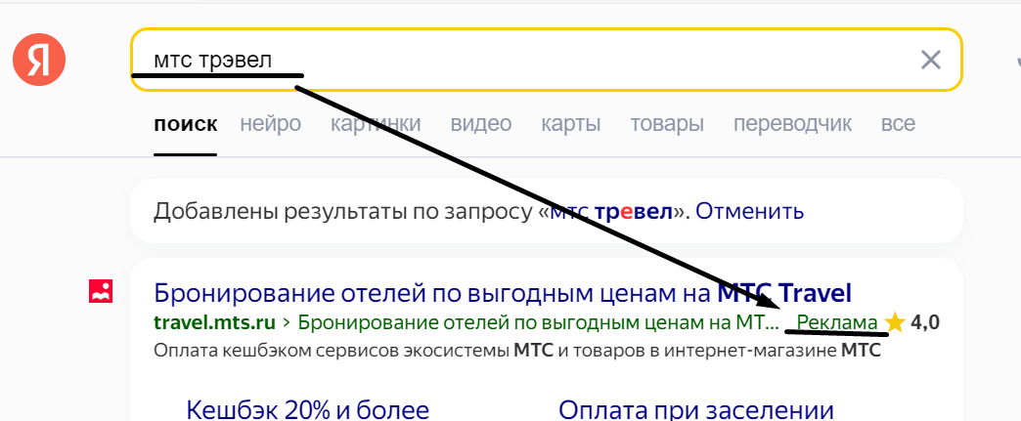
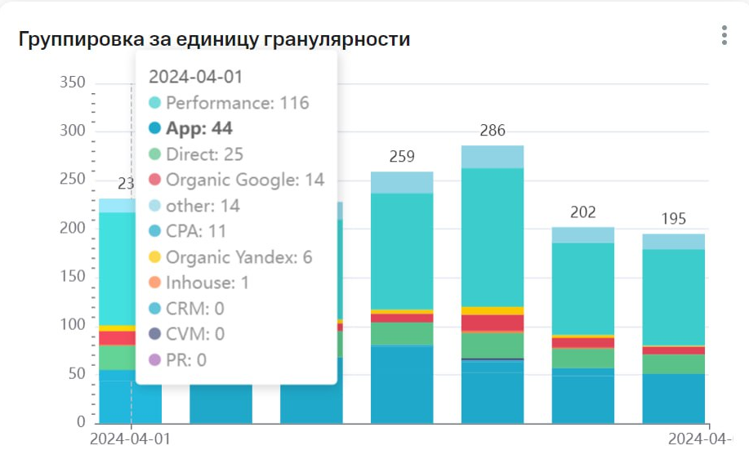
Как делать не нужно…

Slide 16
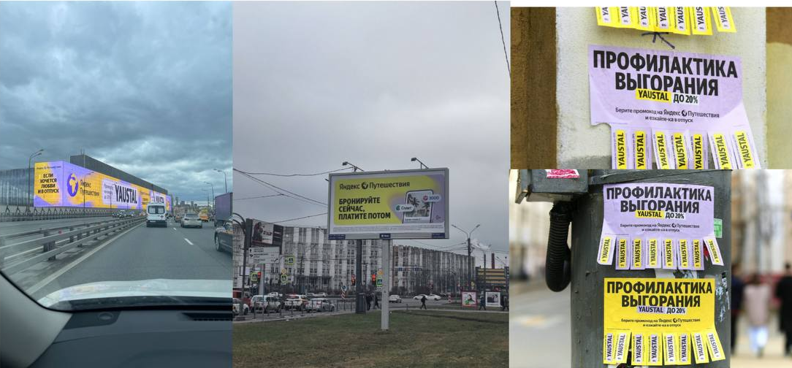
Как можно делать, если денег до*** много

Slide 17
Маркетинговая стратегия
Возможные варианты целей для ее формирования:
Показать быстрый рост при ограничениях на бюджет
Устойчиво привлекать клиентов по цене получаемого дохода
Увеличить узнаваемость бренда
Привлечь новую ЦА

Slide 18

Как будем оценивать эффективность решений?
Набрасываем

Slide 19
Метрики. Расходная часть
CPС (cost per click)
стоимость клика
CPA (cost per action)
стоимость целевого действия
CPO (cost per order)
стоимость привлечения заказа
CPL (cost per lead)
стоимость привлечения потенциального клиента
CPM (cost per mille)
цена, которую рекламодатель платит за 1000 показов рекламы
CAC (customer acquisition cost)
стоимость привлечения клиента
Более сложный вариант расчета CAC включает не только прямые расходы на канал трафика, но и ассоциированные с этим расходы компани

Slide 20
Метрики. Доходная часть
Продуктовые метрики, которые влияют на ключевые финансовые метрики:
Финансовые метрики:
ARPU (average revenue per user)
доход на одного пользователя
ARPPU (average revenue per paying user)
доход на одного платящего пользователя
CR (conversion rate)
конверсия в целевое действие
Retention
возвращаемость
AOV (average order value)
средний чек
LTV (lifetime value)
сколько денег приносит пользователь за все время пользования
Lifetime
время активного пользования продуктом («жизни» пользователя в продукте)

Slide 21
Метрики. Окупаемость
ROI (return on investment)
ROMI (return on marketing investment)
ROAS (return on ad spent)
100% × (доход – затраты)
100% × (доход от рекламы – расход на рекламу) / расход на рекламу
доход от рекламы
100% ×
затраты
маркетинг. бюджеты

Slide 22
Метрики бренда. Воронка
Знание с подсказкой
Покупатель узнаёт бренд, только если ему показали несколько названий брендов или логотипов
Знание спонтанное (без подсказки)
Покупатель вспоминает название бренда или продукта без подсказок (top-of-mind, BRAND RECALL, SPONTANEOUS RECALL)
Намерение покупки и покупка
Потенциальный покупатель принимает решение об использовании продукта (CR, DAU посадочной страницы, метрики эффективности каналов привлечения)
Лояльность
Клиент продолжает пользоваться продуктом (Retention и LTV)
Адвокация
Клиенты готовы рекомендовать продукт друзьям и знакомым (NPS — net promoter score

Slide 23


X5 Digital
Лекция 2
ЦЕЛИ И МЕТРИКИ
ПРОДУКТА
Садчиков Кирилл (@Kirish_molodez)

Slide 24


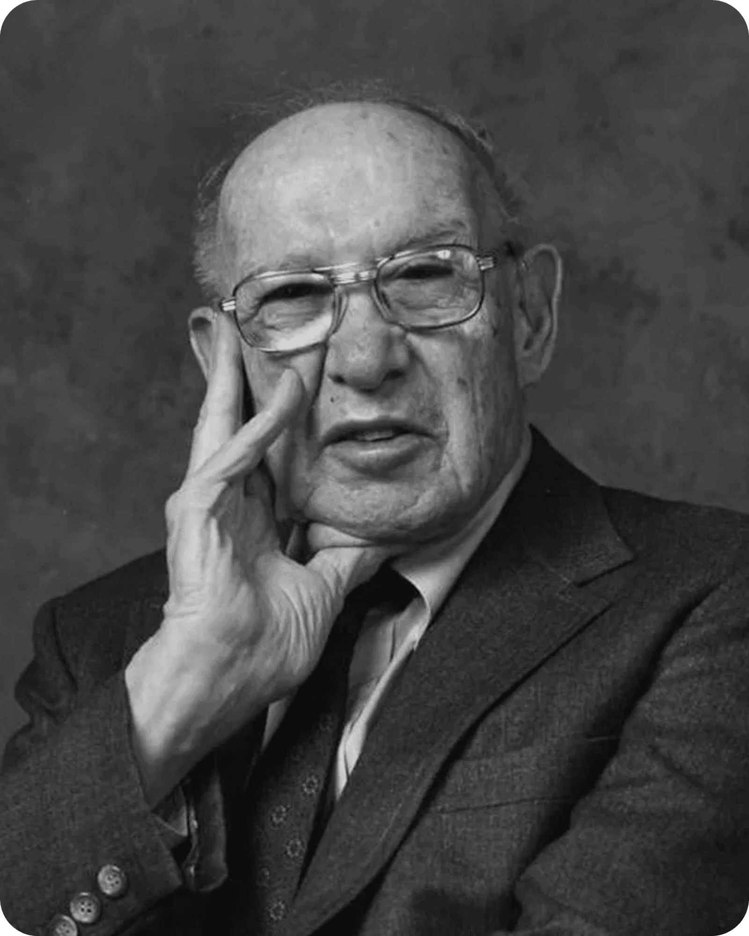
X5 Digital
“
Если вы не можете измерить это, вы не можете улучшить это
Питер Друкер

Slide 25

X5 Digital
Цели продукта?

Slide 26

X5 Digital
Цели продукта?
Улучшение пользовательского опыта
1
Создание интуитивного, удобного и приятного взаимодействия с продуктом. Продуктовая команда работает над снижением трения в пользовательских сценариях.

Slide 27
X5 Digital
Цели продукта?
Улучшение пользовательского опыта
Рост вовлеченности
1
2
Увеличение частоты использования продукта и глубины взаимодействия пользователей с ключевыми функциями. Цель — превратить случайных пользователей в активных и лояльных.

Slide 28
X5 Digital
Цели продукта?
Улучшение пользовательского опыта
Рост вовлеченности
Монетизация
1
2
3

Slide 29
X5 Digital
Цели продукта?
Улучшение пользовательского опыта
Рост вовлеченности
Монетизация
1
2
3
4
Удержание пользователей
Снижение оттока пользователей (churn rate) через улучшение продукта, персонализацию и создание привычек использования. Удержание существующих пользователей дешевле привлечения новых.

Slide 30
X5 Digital
Цели продукта?
Улучшение пользовательского опыта
Рост вовлеченности
Монетизация
1
2
3
Удержание пользователей
Масштабирование
Расширение продукта на новые рынки, сегменты или платформы. Обеспечение технической и операционной готовности к росту пользовательской базы.
5
4

Slide 31





X5 Digital
Как мы измеряем успех продукта?
Продуктовые метрики помогают команде понять, насколько эффективно продукт решает задачи пользователей и бизнеса. Они делятся на 4 ключевые категории:
Вовлеченность
Рост
ENGAGEMENT
GROWTH
Монетизация
Удержание
REVENUE
RETENTION

Slide 32

X5 Digital
Основные метрики продукта
DAU / MAU
Retention Rate
Показатель «липкости» продукта. Отношение дневной аудитории к месячной. Чем выше — тем чаще возвращаются.
Процент пользователей, которые продолжают использовать продукт через определенный период (Day 1, 7, 30).
ARPU
Churn Rate
Average Revenue Per User — средний доход на одного пользователя. Ключевой показатель эффективности монетизации.
Процент пользователей, которые перестали использовать продукт. Обратная метрика к Retention.

Slide 33
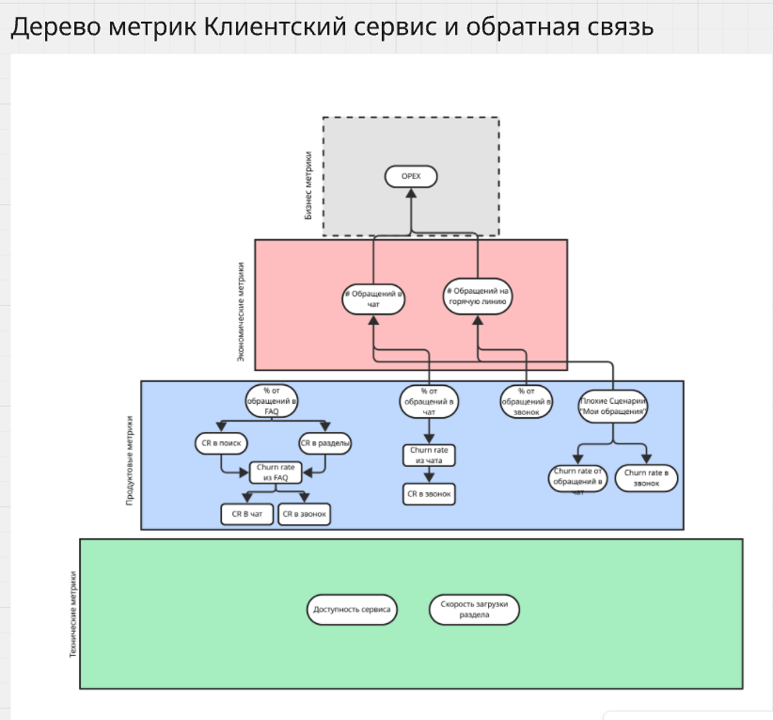

Slide 34
X5 Digital
Популярные фреймворки
AARRR
HEART
Pirate Metrics
Google Framework
A
Acquisition (Привлечение)
H
Happiness (Счастье)
A
Activation (Активация)
E
Engagement (Вовлеченность)
R
Retention (Удержание)
A
Adoption (Принятие)
R
Revenue (Доход)
R
Retention (Удержание)
R
Referral (Рекомендации)
T
Task Success (Успех задачи)

Slide 35


X5 Digital
Продукт и маркетинг
работают вместе
PRODUCT
MARKETING
Создает ценность
Доносит ценность
Продуктовая команда создает ценность и измеряет её метриками. Маркетинг привлекает пользователей на эту ценность. Успех — в синергии.

